Slide 1
BP算法

Slide 2
BP算法介绍
反向传播(Backpropagation,缩写为BP)是“误差反向传播”的简称，是一种与最优化方法(如梯度下降)结合使用的，用来训练人工神经网络的常见方法。

Slide 3
BP算法的两个阶段
第1阶段：激励传播
前向传播阶段
反向传播阶段
第2阶段：权重更新
将输入激励和相应误差相乘，从而获得激励响应
将这个梯度乘上一个比例后加到权重上

Slide 4
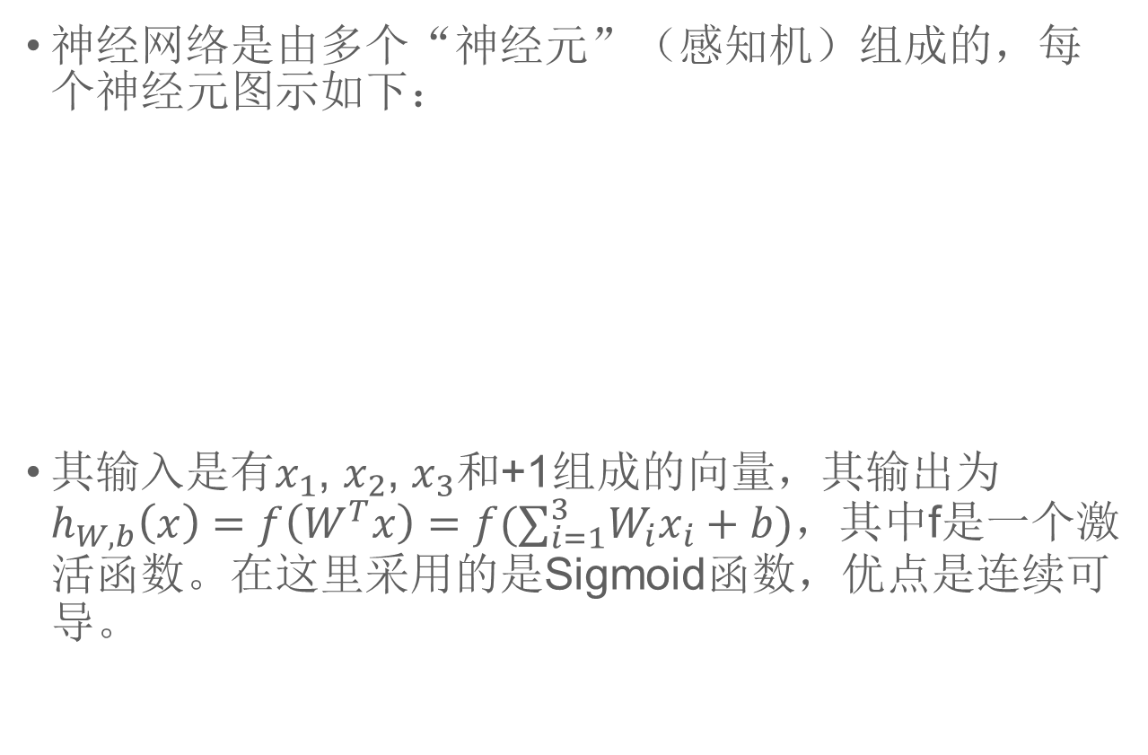
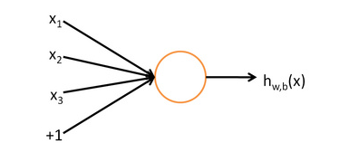
神经元

Slide 5
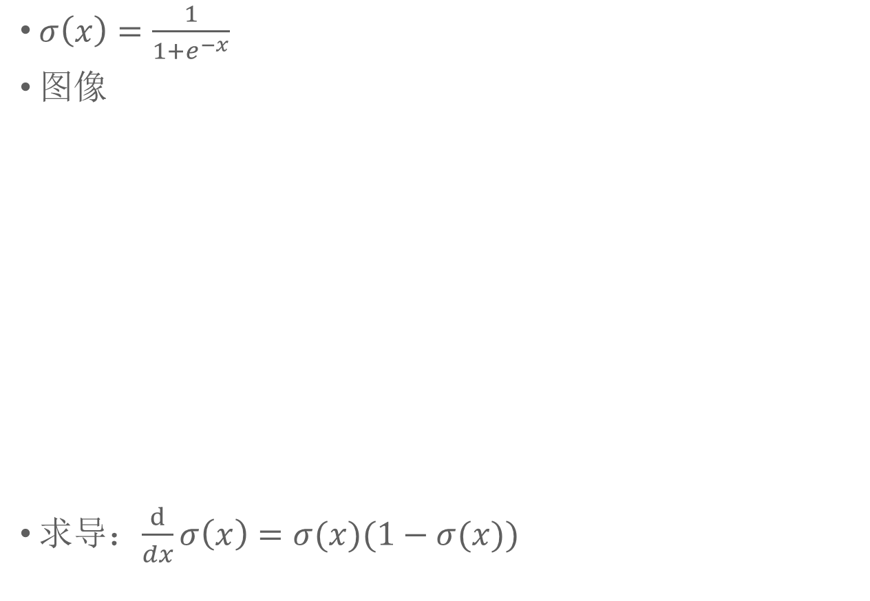
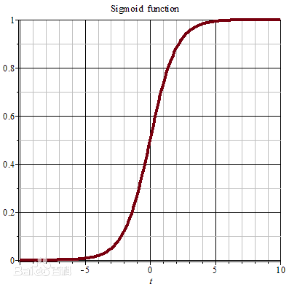
Sigmoid函数

Slide 6
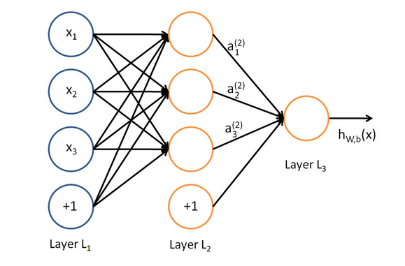

神经网络模型
神经网络模型就是多个神经元的级联，上一级神经元的输出是下一级神经元的输出
该神经网络有一个输入层，一个隐藏层和一个输出层
该神经网络的参数是$\left(W,θ\right)=(W^{2},θ^{2},W^{3},θ^{3})$，其中$W_{ij}^{l}是$第l-1层的第i个节点与第l层第j个节点之间的连接参数(或称权值); $θ_{j}^{l}表示$第l层第j个偏置节点

Slide 7
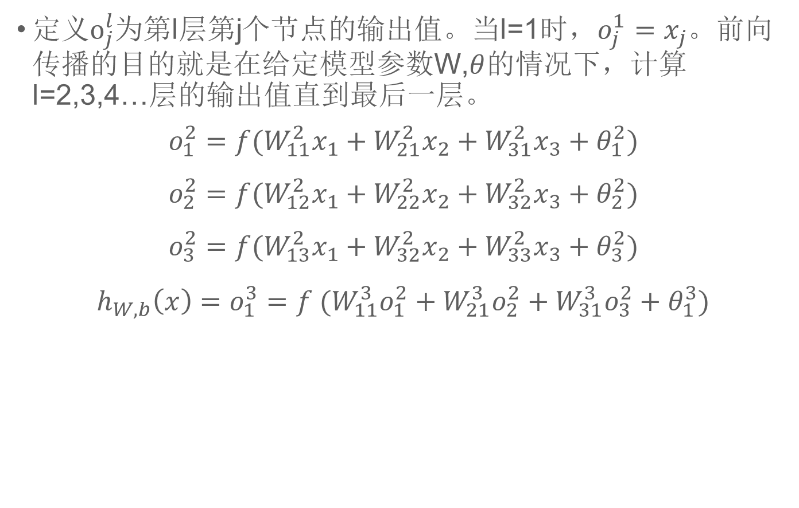
前向传播

Slide 8
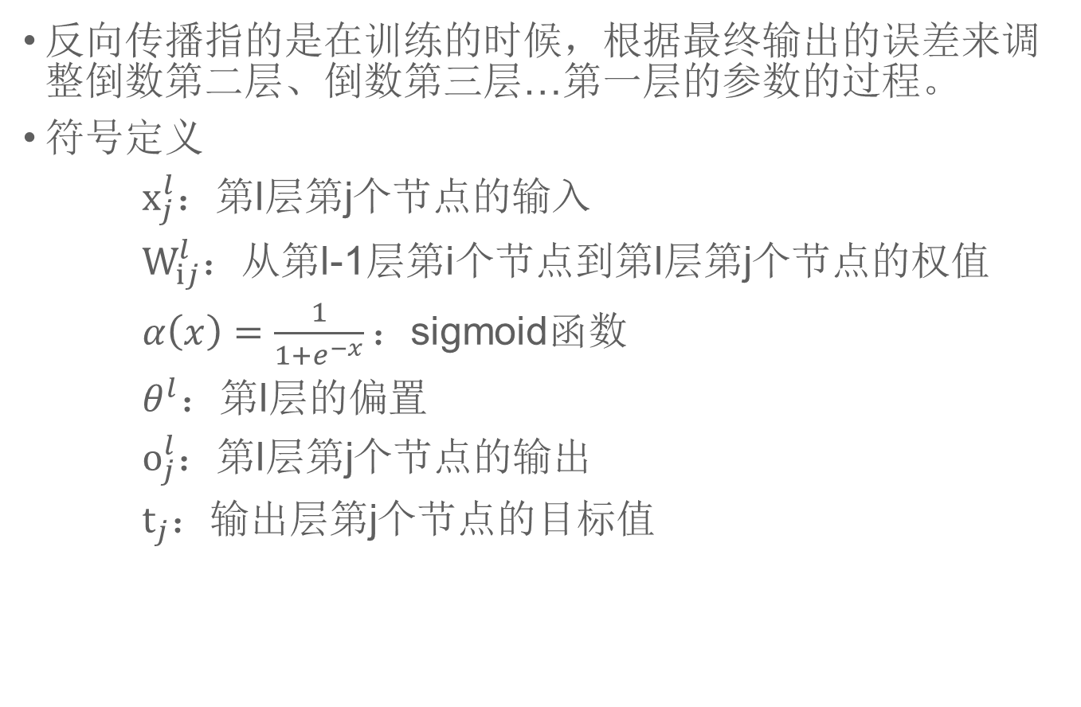
反向传播
反向传播指的是在训练的时候，根据最终输出的误差来调整倒数第二层、倒数第三层…第一层的参数的过程。
符号定义
$x_{j}^{l}：$第l层第j个节点的输入
$W_{ij}^{l}：从$第l-1层第i个节点到第l层第j个节点的权值
$α\left(x\right)=\frac{1}{1+e^{−x}}：$sigmoid函数
$θ^{l}$：第l层的偏置
$o_{j}^{l}：$第l层第j个节点的输出
$t_{j}$：输出层第j个节点的目标值

Slide 9
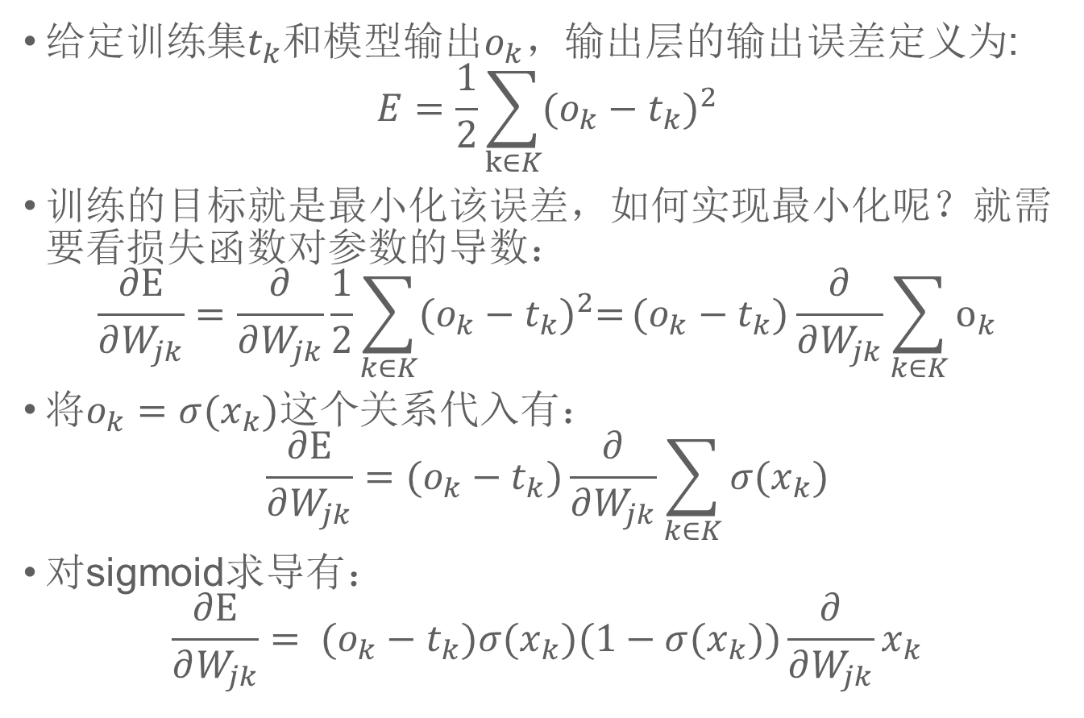
输出层权值调整
给定训练集$t_{k}和模型$输出$o_{k}，$输出层的输出误差定义为:
$$E=\frac{1}{2}\sum_{k∈K}{{(o_{k}−t_{k})}^{2}}$$
训练的目标就是最小化该误差，如何实现最小化呢？就需要看损失函数对参数的导数：
$$\frac{∂E}{∂W_{jk}}=\frac{∂}{∂W_{jk}}\frac{1}{2}\sum_{k∈K}{{(o_{k}−t_{k})}^{2}=}(o_{k}−t_{k})\frac{∂}{∂W_{jk}}\sum_{k∈K}{o_{k}}$$
将$o_{k}=σ(x_{k})这个$关系代入有：
$$\frac{∂E}{∂W_{jk}}=(o_{k}−t_{k})\frac{∂}{∂W_{jk}}\sum_{k∈K}{σ(x_{k})}$$
对sigmoid求导有：
$$\frac{∂E}{∂W_{jk}}= (o_{k}−t_{k})σ(x_{k})(1−σ(x_{k}))\frac{∂}{∂W_{jk}}x_{k}$$

Slide 10
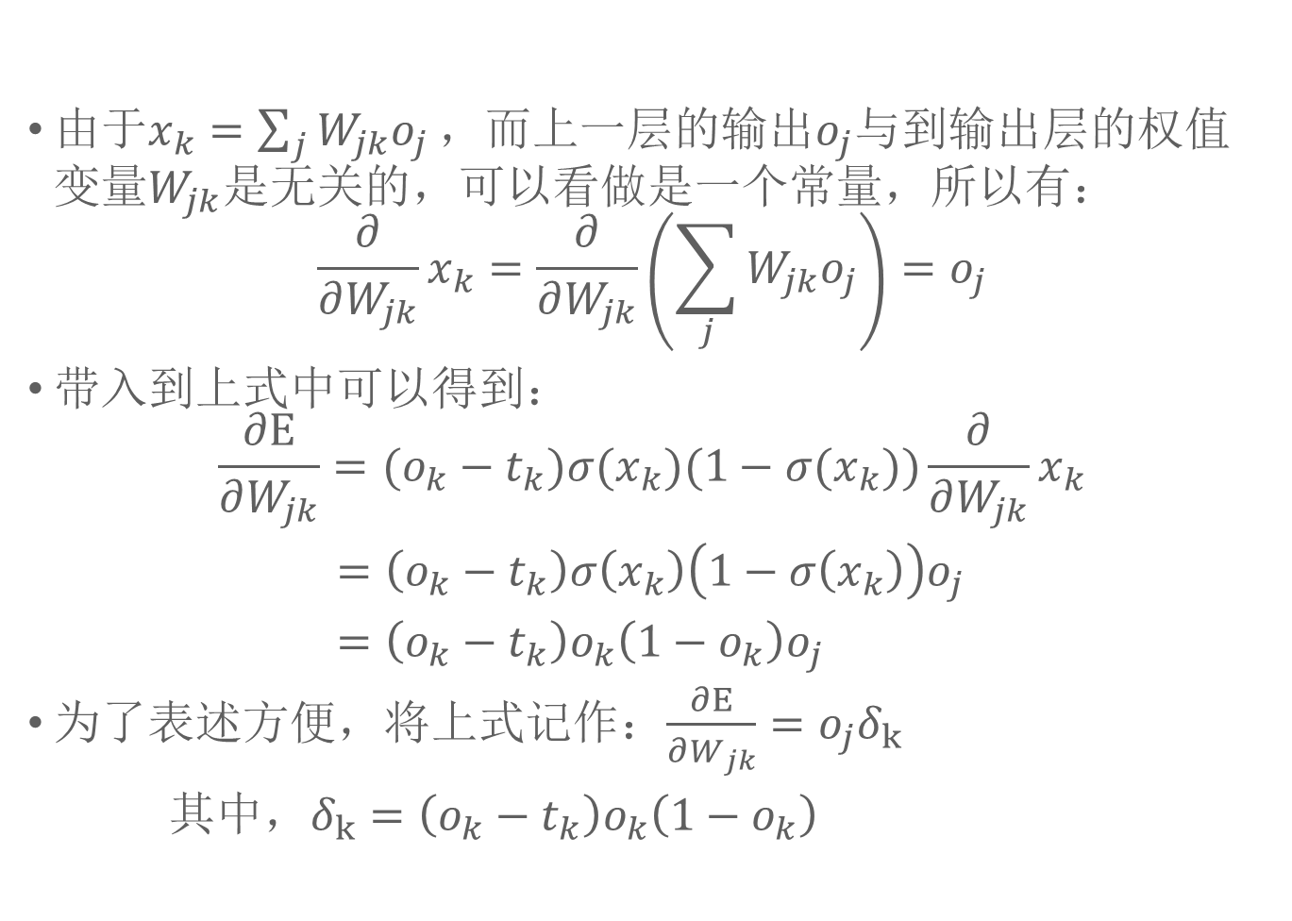
输出层权值调整
由于$x_{k}=\sum_{j}{W_{jk}o_{j}}，$而上一层的输出$o_{j}$与到输出层的权值${变量W}_{jk}$是无关的，可以看做是一个常量，所以有：
$$\frac{∂}{∂W_{jk}}x_{k}=\frac{∂}{∂W_{jk}}\left(\sum_{j}{W_{jk}o_{j}}\right)=o_{j}$$
带入到上式中可以得到：
$$\frac{∂E}{∂W_{jk}}=(o_{k}−t_{k})σ(x_{k})(1−σ(x_{k}))\frac{∂}{∂W_{jk}}x_{k}$$
$=\left(o_{k}−t_{k}\right)σ\left(x_{k}\right)\left(1−σ\left(x_{k}\right)\right)o_{j}$
$=\left(o_{k}−t_{k}\right)o_{k}\left(1−o_{k}\right)o_{j}$
为了表述方便，将上式记作：$\frac{∂E}{∂W_{jk}}=o_{j}δ_{k}$
其中，$δ_{k}=\left(o_{k}−t_{k}\right)o_{k}\left(1−o_{k}\right)$

Slide 11
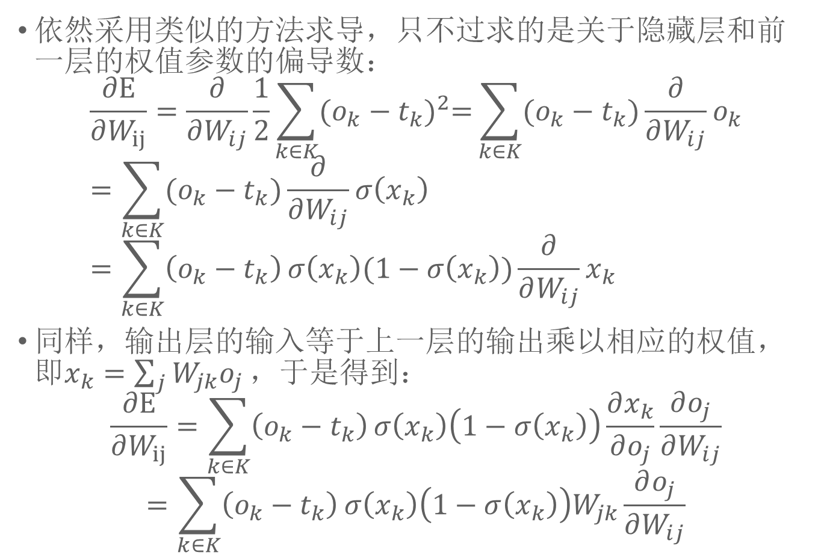
隐藏层权值调整
依然采用类似的方法求导，只不过求的是关于隐藏层和前一层的权值参数的偏导数：
$$\frac{∂E}{∂W_{ij}}=\frac{∂}{∂W_{ij}}\frac{1}{2}\sum_{k∈K}{{(o_{k}−t_{k})}^{2}=}\sum_{k∈K}{(o_{k}−t_{k})}\frac{∂}{∂W_{ij}}o_{k}=\sum_{k∈K}{(o_{k}−t_{k})}\frac{∂}{∂W_{ij}}σ\left(x_{k}\right)=\sum_{k∈K}{\left(o_{k}−t_{k}\right)}σ\left(x_{k}\right)(1−σ\left(x_{k}\right))\frac{∂}{∂W_{ij}}x_{k}$$
同样，输出层的输入等于上一层的输出乘以相应的权值，即$x_{k}=\sum_{j}{W_{jk}o_{j}}，$于是得到：
$$\frac{∂E}{∂W_{ij}}=\sum_{k∈K}{\left(o_{k}−t_{k}\right)}σ\left(x_{k}\right)\left(1−σ\left(x_{k}\right)\right)\frac{∂x_{k}}{∂o_{j}}\frac{∂o_{j}}{∂W_{ij}}$$
$$=\sum_{k∈K}{\left(o_{k}−t_{k}\right)}σ\left(x_{k}\right)\left(1−σ\left(x_{k}\right)\right)W_{jk}\frac{∂o_{j}}{∂W_{ij}}$$

Slide 12
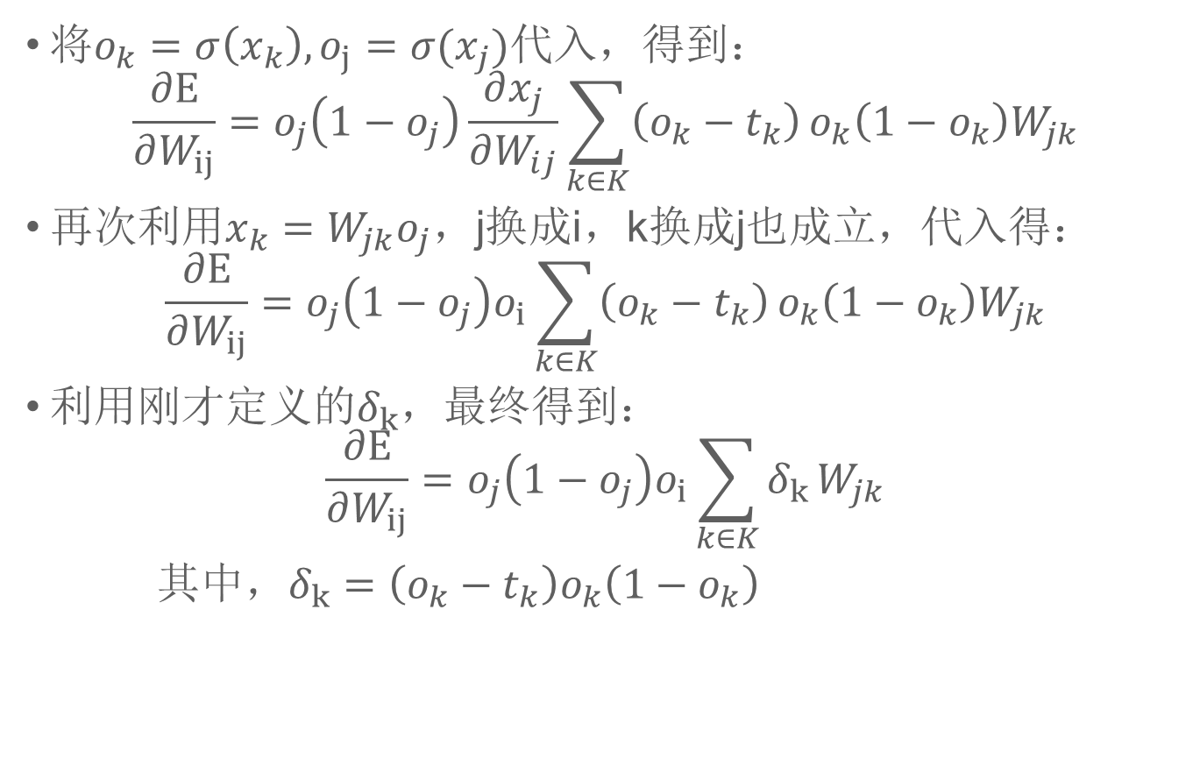
隐藏层权值调整
将$o_{k}=σ\left(x_{k}\right),o_{j}=σ(x_{j})代入$，得到：
$$\frac{∂E}{∂W_{ij}}=o_{j}\left(1−o_{j}\right)\frac{∂x_{j}}{∂W_{ij}}\sum_{k∈K}{\left(o_{k}−t_{k}\right)}o_{k}\left(1−o_{k}\right)W_{jk}$$
再次利用$x_{k}=W_{jk}o_{j}$，j换成i，k换成j也成立，代入得：
$$\frac{∂E}{∂W_{ij}}=o_{j}\left(1−o_{j}\right)o_{i}\sum_{k∈K}{\left(o_{k}−t_{k}\right)}o_{k}\left(1−o_{k}\right)W_{jk}$$
利用刚才定义的$δ_{k}$，最终得到：
$$\frac{∂E}{∂W_{ij}}=o_{j}\left(1−o_{j}\right)o_{i}\sum_{k∈K}{δ_{k}}W_{jk}$$
其中，$δ_{k}=\left(o_{k}−t_{k}\right)o_{k}\left(1−o_{k}\right)$

Slide 13
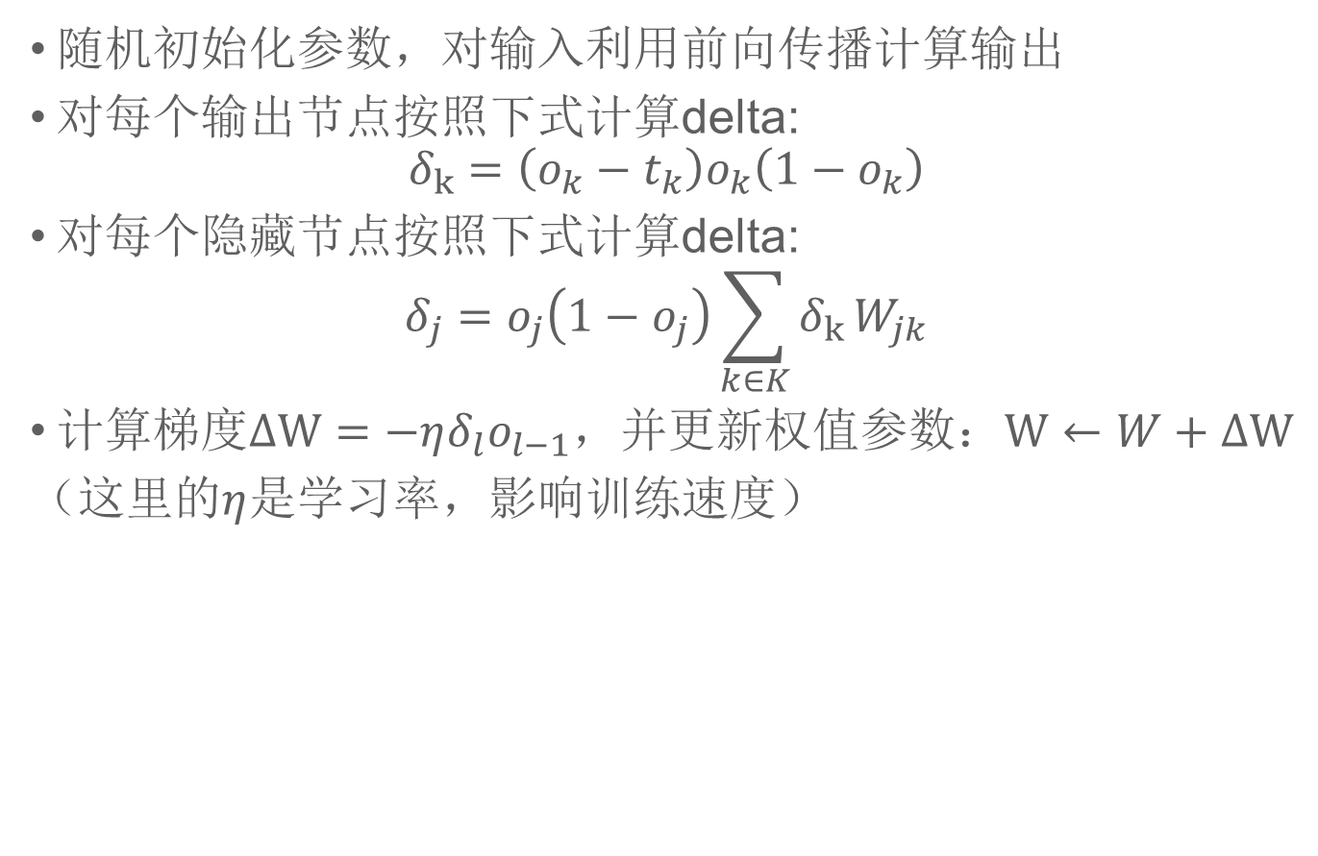
反向传播算法步骤
随机初始化参数，对输入利用前向传播计算输出
对每个输出节点按照下式计算delta:
$$δ_{k}=\left(o_{k}−t_{k}\right)o_{k}\left(1−o_{k}\right)$$
对每个隐藏节点按照下式计算delta:
$$δ_{j}=o_{j}\left(1−o_{j}\right)\sum_{k∈K}{δ_{k}}W_{jk}$$
计算梯度$ΔW=−ηδ_{l}o_{l−1}，$并更新权值参数：$W←W+ΔW$
（这里的$η$是学习率，影响训练速度）

Slide 14
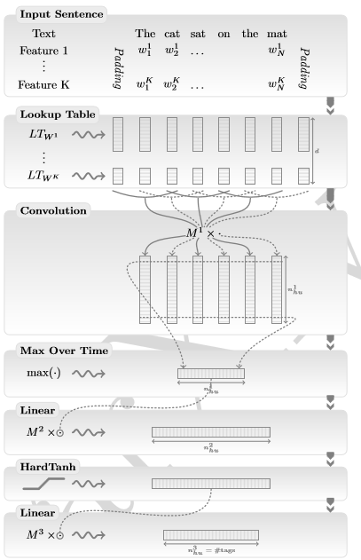

卷积神经网络的BP算法
符号说明：
C:损失函数
$f^{l−1}$:第l层的输入矩阵
$f^{l}$:第l层的输出矩阵
$θ^{l}$:第l层的迭代参数

Slide 15
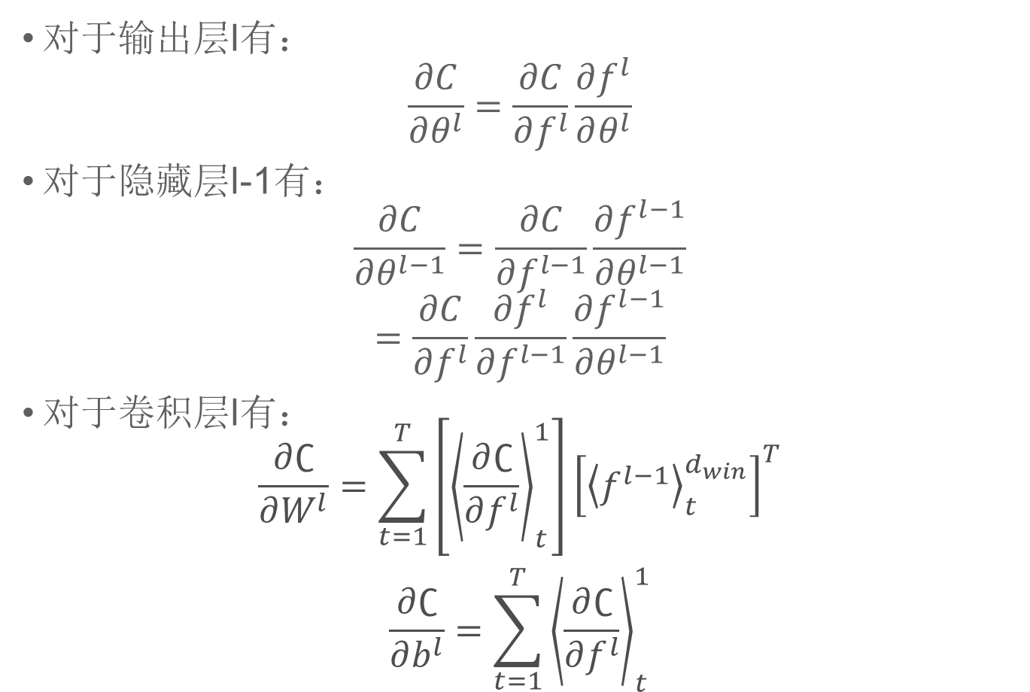
卷积神经网络的BP算法
对于输出层l有：
$$\frac{∂C}{∂θ^{l}}=\frac{∂C}{∂f^{l}}\frac{∂f^{l}}{∂θ^{l}}$$
对于隐藏层l-1有：
$$\frac{∂C}{∂θ^{l−1}}=\frac{∂C}{∂f^{l−1}}\frac{∂f^{l−1}}{∂θ^{l−1}}$$
$$=\frac{∂C}{∂f^{l}}\frac{∂f^{l}}{∂f^{l−1}}\frac{∂f^{l−1}}{∂θ^{l−1}}$$
对于卷积层l有：
$$\begin{aligned}\frac{∂∁}{∂W^{l}}=\sum_{t=1}^{T}{\left[{\left\langle \frac{∂∁}{∂f^{l}}\right\rangle }_{t}^{1}\right]{\left[{\left\langle f^{l−1}\right\rangle }_{t}^{d_{win}}\right]}^{T}} \\ \frac{∂∁}{∂b^{l}}=\sum_{t=1}^{T}{{\left\langle \frac{∂∁}{∂f^{l}}\right\rangle }_{t}^{1}}\end{aligned}$$

